Slide 1

KOMISIA PRI MONITOROVACOM VÝBORE PRE PROGRAM SLOVENSKO 2021-2027 PRE CIEĽ 4 (SOCIÁLNEJŠIA A INKLUZÍVNEJŠIA EURÓPA VYKONÁVAJÚCA EURÓPSKY PILIER SOCIÁLNYCH PRÁV) POLITIKY SÚDRŽNOSTI EÚ
19. zasadnutie
8. - 9. október 2025 Košice, Kasárne/Kulturpark

Slide 2

PROGRAM ZASADNUTIA
8. októbra 2025
12:30 – 13:00 Registrácia účastníkov
13:00 – 13:15 Otvorenie zasadnutia
  overenie uznášaniaschopnosti, overenie konfliktu záujmov
  schvaľovanie programu zasadnutia, voľba overovateľa a informácia o spôsobe hlasovania
13:15 – 13:30 Informácia o stave čerpania a kontrahovania alokácií ESF+ a EFRR v cieli politiky 4
13:30 – 14:00 Zámer národného projektu (diskusia a schvaľovanie)
    Podpora osamelých rodičov – poradenstvo inak
14:00 – 14:30 Preschválenie zámerov NP (diskusia a schvaľovanie)
Podpora opatrovateľskej služby
Poskytovanie finančných príspevkov integračným podnikom
14:30 – 15:00 Národné projekty v implementácii - informácia
Individualizovaný a komplexný prístup so zameraním na poradenské činnosti
Spoločne hľadáme prácu III.

Slide 3
PROGRAM ZASADNUTIA
8. októbra 2025
15:00 – 15:30 Prestávka
15:30 – 18:00 Diskusia k vybraným projektom (metóda World Café)
NP Terénna sociálna práca a komunitné centrá
NP Zdravé komunity
NP Rozvojové tímy I.
NP Integrácia štátnych príslušníkov tretích krajín vrátane migrantov - zástupcovia MVO
NP Integrácia štátnych príslušníkov tretích krajín vrátane migrantov - zástupcovia samosprávy
NP Zlepšenie stredného odborného školstva v PSK II.
NP Digitálna transformácia vzdelávania a školy
DOP Bývanie na dosah - DOMov na dosah
DOP Housing-led - Cesta k dostupnému bývaniu
DOP Krok za krokom II - Chcem pracovať II.
18:00 – 19:30 Voľný program
19:30 – 22:00 Večerný raut

Slide 4
PROGRAM ZASADNUTIA
9. októbra 2025
8:30 – 9:00 Registrácia účastníkov
9:00 – 9:15 Otvorenie zasadnutia
  overenie uznášaniaschopnosti, overenie konfliktu záujmov
9:15 – 9:45 Report z diskusie k vybraným projektom - informácia
9:45 – 10:45 Zámery národných projektov (diskusia a schvaľovanie)
    Primus - podpora a rozvoj intelektu mládeže a jej univerzálnych schopností
10:45 – 11:30 Informácia o plánovanej revízií programu Slovensko
11:30 – 12:00 Rôzne a záver
od 12:00 Obed

Slide 5
Otvorenie zasadnutia
overenie uznášaniaschopnosti, overenie konfliktu záujmov
schvaľovanie programu zasadnutia a voľba overovateľa
informácia o spôsobe hlasovania počas rokovania

Slide 6
Informácia o stave čerpania a kontrahovania alokácií ESF+ a EFRR v cieli politiky 4

Slide 7



Implementácia CP4 k 30.9.2025
(celková alokácia 3 220 290 528 €)
Výzvy
Kontrahovanie
Čerpanie
119 vyhlásených
výziev
2 340 946 578 €
72,69 % z alokácie
990 zazmluvnených projektov
1 934 979 013 €
60,09 % z alokácie
Čerpanie na národnej úrovni
530 002 528 €
16,46 % z alokácie

Slide 8
Implementácia finančných prostriedkov CP4 k 30.9.2025
*počet výziev/projektov, ktoré sú implementované v rámci viacerých priorít sú započítané v každej priorite zvlášť

Slide 9
Implementácia jednotlivých priorít CP4 k 30.9.2025

Slide 10
Zámer národného projektu – diskusia a schvaľovanie
Zámer NP: „Podpora osamelých rodičov – poradenstvo inak“

Slide 11
Podpora osamelých rodičov – poradenstvo inak
Priorita: 4P7 Sociálne inovácie a experimenty
Špecifický cieľ: ESO4.8 Podpora aktívneho začlenenia s cieľom podporovať rovnosť príležitostí, nediskrimináciu a aktívnu účasť a zlepšenie zamestnateľnosti, najmä v prípade znevýhodnených skupín (ESF+)
Akcia v zmysle P SK: Inovatívne projekty v oblasti aktívneho začlenenia
Žiadateľ: Ústredie práce, sociálnych vecí a rodiny
Partner: JEDEN RODIČ n.o.; MyMamy o.z.; Centrum Slniečko n.o.; Inštitút pre výskum práce a rodiny
Cieľová skupina: osoby ohrozené chudobou a sociálnym vylúčením
Alokácia NP: COV 4 307 807,63 EUR

Slide 12
Podpora osamelých rodičov – poradenstvo inak
Hlavný cieľ NP: Zlepšiť kvalitu života osamelých rodičov s deťmi prostredníctvom multidisciplinárneho a individualizovaného prístupu a overiť schopnosť adaptácie štátneho bezplatného systému poradenstva na akúkoľvek problematiku, potvrdiť relevanciu a prínos spolupráce štátnych a neštátnych aktérov pri poskytovaní bezplatného poradenstva a vytvoriť procesy ktoré skvalitnia a sprístupnia systém poradenstva rôznym cieľovým skupinám v rôznych oblastiach a témach.
Realizácia NP zabezpečí: Zavedenie a overenie inovatívneho ročného poradenského programu pre osamelých rodičov v systéme bezplatného poradenstva poskytovaného prostredníctvom Poradní komplexnej pomoci (PKP) na úradoch PSVaR na celom území Slovenska
Aktivity: Zavedenie a overenie inovatívneho ročného programu práce s osamelými rodičmi v systéme bezplatného poradenstva

Slide 13
Podpora osamelých rodičov – poradenstvo inak
Hlavná aktivita: Zavedenie a overenie inovatívneho ročného programu práce s osamelými rodičmi v systéme bezplatného poradenstva
Podaktivita 1: Vypracovanie štandardov poskytovania ročného poradenského programu a ich zavedenie do praxe
Výstup: Vypracované štandardy a odborní pracovníci ÚPSVaR pripravení implementovať ročný poradenský program
Podaktivita 2: Poskytovanie ročného poradenského programu cieľovej skupine
Výstup: Zavedený ročný poradenský program pre osamelých rodičov realizovaný prostredníctvom odborného pracovníka pre sociálne inovácie tzv. manažéra prípadu a peer pracovníka na základe individuálnych potrieb klienta.

Slide 14
Podpora osamelých rodičov – poradenstvo inak
Podaktivita 3: Odborná garancia a evaluácia implementovaného ročného poradenského programu
Výstup: Vypracované hodnotiace správy (priebežná a záverečná), vrátane informácií o dopadoch programu na cieľovú skupinu a súbor konkrétnych odporúčaní na implementáciu jednotlivých nástrojov a ich uplatniteľnosti
Podaktivita 4: Zhodnotenie prínosu inovácie a vytvorenie integrovaného systému zberu spätnej väzby a podpory pracovných podmienok poradcov PKP
Výstup: Metodika zberu a vyhodnocovania spätnej väzby, analytická správa s odporúčaniami pre prax a záverečné vyhodnotenie prínosu inovatívneho prístupu k poskytovaniu odborného poradenstva v PKP vrátane sprevádzania peer poradcom. Zapojení všetci odborní poradcovia PKP ako aj zamestnanci NP POR, vedúci tímov a vedenie projektu, s prístupom k prehľadným a praktickým reportom.

Slide 15
Podpora osamelých rodičov – poradenstvo inak
Vysporiadanie sa s pripomienkami:
26 pripomienok – 17 zásadných a 9 obyčajných
Zdôvodnenie bolo uvedené ku každej pripomienke.
Typ pripomienky | Zapracované, resp. vysvetlené | Nezapracované
Zásadné | 14 | 3
Obyčajné | 7 | 2

Slide 16
Podpora osamelých rodičov – poradenstvo inak
Zásadné nezapracované pripomienky (3):
Požiadavka gestora HP zdôvodniť použitie 40% paušálnej sadzby na ostávajúce výdavky a vysvetliť hospodárnosť pri nastavovaní rozpočtu
Použitie paušálnej sadzby vyplýva priamo z NSU a hospodárnosť vyplýva z využitia jednotkových nákladov a platy žiadateľa vychádzajú z NP SOP – je to uvedené v zámere aj v rozpočte
Požiadavka MIRRI SR doplniť ďalší výsledkový MÚ
Išlo by o duplicitné vykazovanie klientov v NP SOP, keďže samotné poradenstvo sa bude vykonávať v PKP, počet osamelých rodičov sa bude sledovať štatisticky – je to uvedené v zámere v tab. Zoznam prínosov a prípadných iných dopadov, ktoré sa dajú očakávať pre jednotlivé cieľové skupiny
Požiadavka MF SR vysvetliť 5% valorizáciu CCP na pracovnú pozíciu Odborný garant
Odborný garant partnerov z neštátneho sektora nemá príspevok na CCP zo ŠR, financuje ho z ESF+ a vlastných zdrojov

Slide 17
Podpora osamelých rodičov – poradenstvo inak
Obyčajné nezapracované pripomienky (2):
Odporučenie MF SR - OA prepočítať rozpočet – nebude 5% valorizácia platov vo verejnej správe
Pri realizácii NP žiadateľ a partneri budú dodržiavať platnú legislatívu a pravidlá súvisiace s konsolidáciou. Zrušenie valorizácie v súvislosti s konsolidáciou sa týka platov zamestnancov vo verejnej správe (žiadateľ a partner IVPR). Indexácia v projekte pre zamestnancov odmeňovaných mesačnou mzdou (skupina výdavkov 521) nie je plánovaná vo výške 5%. V praxi sa pravdepodobne plánované výdavky nevyčerpajú v plnej výške. 5% indexácia sa týka zjednodušeného vykazovania výdavkov - partneri z neštátneho sektora nemajú príspevky na platy zo ŠR (príspevok z ESF+ a vlastné zdroje).
Odporučenie MF SR – OA vymedziť kategórie nákladov, na ktoré sa vzťahuje paušálna sadzba z dôvodu predchádzania dvojitému financovaniu
Vzhľadom na požiadavku Úradu vládneho auditu v rámci prebiehajúcich auditov a aj zástupcov MF SR – OA v rámci pripomienkovania zámerov NP v Komisii pri MV pre CP 4, SO v rámci auditu 24-065 uviedol, že prijme nasledovné opatrenie „SO osloví Európsku komisiu v uvedenej veci a požiada ju o výklad čl. 56 NSU vo vzťahu k súvisiacim povinnostiam SO. SO bude s EK podrobne komunikovať predmetné zistenie, odporúčanie, námietky SO a vyjadrenie OA k námietkam. SO bude informovať OA o obsahu žiadosti. SO predloží žiadosť na EK najneskôr do 15. októbra 2025“. Následne SO pristúpi k úprave svojej riadiacej dokumentácie podľa obsahu vyjadrenia EK.

Slide 18
Podpora osamelých rodičov – poradenstvo inak
Očakávané výsledky NP:
Kvalitné, konzistentné a efektívne poskytnuté intervencie pre osamelých rodičov v poradniach komplexnej pomoci na celom území Slovenskej republiky
Absolvovanie ročného poradenského programu, ktorý osamelým rodičom umožní lepšie zvládať ich životnú situáciu
Relevantné údaje o výsledkoch overenia inovatívnej metodiky v praxi PKP, ktoré umožnia jej lepšie prispôsobenie potrebám cieľovej skupiny. Zabezpečená odborná garancia a vysoká kvalita ročného poradenského programu pre osamelých rodičov
Zvýšená flexibilita PKP prispeje k zlepšeniu adresnosti, kvality a dostupnosti poradenských služieb
V rámci posudzovania budú uplatňované vylučujúce kritériá v súlade s platnou a účinnou Všeobecnou metodikou a kritériami použitými pre výber projektov bez uplatnenia vecných hodnotiacich a výberových kritérií.

Slide 19
Podpora osamelých rodičov – poradenstvo inak - SUMARIZÁCIA
Priorita P SK: 4P7 Sociálne inovácie a experimenty
Špecifický cieľ: ESO4.8 Podpora aktívneho začlenenia s cieľom podporovať rovnosť príležitostí, nediskrimináciu a aktívnu účasť a zlepšenie zamestnateľnosti, najmä v prípade znevýhodnených skupín (ESF+)
Alokácia (COV): 4 307 807,63 EUR
Časový rámec trvania projektu: 26 mesiacov
Merateľné ukazovatele:
Podporené inovatívne projekty: 1
Počet vypracovaných materiálov (hodnotení, analýz, štúdií apod.) 4
Projekty šíriace overené sociálne inovácie: 1

Slide 20
HLASOVANIE
Pred hlasovaním žiadame jednotlivých členov komisie o sebaidentifikovanie možného konfliktu záujmov k schvaľovanému národnému projektu.

Slide 21
Preschválenie zámerov národných projektov –
diskusia a schvaľovanie
Podpora opatrovateľskej služby
Poskytovanie finančných príspevkov integračným podnikom

Slide 22
Zmena zámeru NP - Podpora opatrovateľskej služby
Preschválenie zmien v zámere NP (pôvodne schválený na rokovaní dňa 09.11.2023)
Priorita: 4P5 Aktívne začlenenie a dostupné služby
Špecifický cieľ: ESO4.11 Zlepšovanie rovného a včasného prístupu ku kvalitným, ...
Akcia v zmysle P SK: Zabezpečenie dodatočných personálnych kapacít v dlhodobej starostlivosti o osoby odkázané na pomoc inej osoby
Žiadateľ: Ústredie práce, sociálnych vecí a rodiny Partner: MPSVR SR

Slide 23
Zmena zámeru NP - Podpora opatrovateľskej služby
Dôvod zmeny:
posun spustenia reformy financovania sociálnych služieb (legislatívne zavedenie príspevku na pomoc pri odkázanosti je plánované na december 2026)
potreba zachovať kontinuitu podpory opatrovateľskej služby aj v roku 2026
postupné zavádzanie reformy financovania sociálnych služieb
pripravovať prijímateľov opatrovateľskej služby na túto zmenu
pilotne overiť mechanizmus poskytovania a zmenu formy vyplácania príspevku na starostlivosť prijímateľovi OS

Slide 24
Zmena zámeru NP - Podpora opatrovateľskej služby
Zmeny v zámere:
Predĺženie obdobie realizácie NP (príspevky aj na r. 2026)
Zvýšená alokácia COV na 163 764 585,58 € (v súčasnosti 109 135 858,53 €)
Zvýšená hodnota MU „Počet osôb cieľovej skupiny zapojených do aktivít projektu” na 15 250 (v súčasnosti 12 750)
Zámer prevedený do aktuálne platnej verzie formuláru zámeru a s tým súvisiace doplnenia informácií
Úpravy v texte súvisiace so súčasným stavom prípravy reformy financovania sociálnych služieb

Slide 25
Zmena zámeru NP - Podpora opatrovateľskej služby
Vysporiadanie sa s pripomienkami:
14 pripomienok – 7 zásadných a 7 obyčajných
Zdôvodnenie bolo uvedené ku každej pripomienke.
Typ pripomienky | Zapracované, resp. vysvetlené | Čiastočne zapracované | Nezapracované
Zásadné | 6 | 1 | 0
Obyčajné | 3 | 0 | 4

Slide 26
HLASOVANIE
Pred hlasovaním žiadame jednotlivých členov komisie o sebaidentifikovanie možného konfliktu záujmov k schvaľovanému národnému projektu.

Slide 27
Zmena zámeru NP - Poskytovanie finančných príspevkov integračným podnikom
Preschválenie zmien v zámere NP (pôvodne schválený na rokovaní dňa 07.09.2023)
Priorita: 4P1 Adaptabilný a prístupný trh práce
Špecifický cieľ: ESO4.1 Zlepšenie prístupu k zamestnaniu a aktivačným opatreniam na trhu práce ...
Akcia v zmysle P SK: poskytovanie finančných príspevkov registrovaným integračným sociálnym podnikom za účelom podpory ohrozených a znevýhodnených osôb pri nadobúdaní a udržaní pracovných návykov
Žiadateľ: Ústredie práce, sociálnych vecí a rodiny

Slide 28
Zmena zámeru NP - Poskytovanie finančných príspevkov integračným podnikom
Dôvod zmeny:
nárast počtu registrovaných sociálnych podnikov z 541 v júli 2023 na 623 v septembri 2025
nárast počtu zamestnancov RSP z 5 165 v júli 2023 na 6 126 v septembri 2025
umiestňovací príspevok a vyrovnávací príspevok sú, v zmysle zákona č. 112/2018 Z. z. o sociálnej ekonomike a sociálnych podnikoch, oprávneným žiadateľom nárokovateľné
potreba zachovať kontinuitu podpory integračných podnikov aj v roku 2026

Slide 29
Zmena zámeru NP - Poskytovanie finančných príspevkov integračným podnikom
Zmeny v zámere:
zvýšenie alokácie COV na 192 600 000 € (pôvodne 102 720 000 €)
zvýšená hodnota MU PSKPO128 „Počet účastníkov zapojených do aktivít projektu” na 9 000 (pôvodne 4 800)
aktualizácia schém štátnej pomoci a pomoci de minimis (platné znenia)
zámer prevedený do aktuálne platnej verzie formuláru zámeru a s tým súvisiace doplnenia informácií

Slide 30
Zmena zámeru NP - Poskytovanie finančných príspevkov integračným podnikom
Vysporiadanie sa s pripomienkami:
12 pripomienok – 8 zásadných a 4 obyčajné
Zdôvodnenie bolo uvedené ku každej pripomienke.
Typ pripomienky | Zapracované, resp. vysvetlené | Čiastočne zapracované | Nezapracované
Zásadné | 7 | 0 | 1
Obyčajné | 4 | 0 | 0

Slide 31
HLASOVANIE
Pred hlasovaním žiadame jednotlivých členov komisie o sebaidentifikovanie možného konfliktu záujmov k schvaľovanému národnému projektu.

Slide 32
Národné projekty v implementácii – informácia
Individualizovaný a komplexný prístup so zameraním na poradenské činnosti
Spoločne hľadáme prácu III.

Slide 33
Individualizovaný a komplexný prístup so zameraním na poradenské činnosti
Priorita: 4P1 Adaptabilný a prístupný trh práce a 4P4 Záruka pre mladých (Zamestnanosť mladých ľudí)
Špecifický cieľ: ESO4.1 Zlepšenie prístupu k zamestnaniu a aktivačným opatreniam na trhu práce ...
Akcia v zmysle P SK:
zabezpečovanie individualizovaného a komplexného prístupu k znevýhodneným uchádza-čom o zamestnanie alebo neaktívnym osobám so zameraním na poradenské činnosti a asistenciu pri identifikácii vhodných podporných nástrojov;
profesijné poradenstvo pre uchádzačov o zamestnanie;
zabezpečovanie indivi-dualizovaného prístupu pre mladých ľudí ohrozených situáciou NEET alebo v situácii NEET, vrátane podpory pri samozamestnaní.
Žiadateľ: Ústredie práce, sociálnych vecí a rodiny
Cieľová skupina: dlhodobo nezamestnané osoby, osoby s nízkym vzdelaním, osoby so zdravotným postihnutím, migranti, rodičia malých detí v evidencii úradov, mladí ľudia vo veku do 30 rokov v situácii NEET, UoZ starší ako 50 rokov.
MU: 4P1 - Počet osôb cieľovej skupiny zapojených do aktivít projektu - 40 035 (MRR) / 2 300 (VRR)
4P4 - Počet osôb cieľovej skupiny zapojených do aktivít projektu - 20 017 (MRR) / 1 150 (VRR)
Alokácia NP: COV 41 601 756,00 EUR

Slide 34
Spoločne hľadáme prácu III.
Priorita: 4P1 Adaptabilný a prístupný trh práce
Špecifický cieľ: ESO4.1 Zlepšenie prístupu k zamestnaniu a aktivačným opatreniam na trhu práce ...
Akcia v zmysle P SK:
informačné a konzultačné činnosti zamerané na podporu zamestnávateľov pri identifikovaní udržateľných pracovných príležitostí pre ohrozené, znevýhodnené a neaktívne osoby
zabezpečovanie individualizovaného a komplexného prístupu k znevýhodneným uchádzačom o zamestnanie alebo neaktívnym osobám so zameraním na poradenské činnosti a asistenciu pri identifikácii vhodných podporných nástrojov
Žiadateľ: Ústredie práce, sociálnych vecí a rodiny
Cieľová skupina: zamestnanci, UoZ, samostatne zárobkovo činné osoby a zamestnávatelia
MU: Počet podporovaných mikropodnikov, malých a stredných podnikov (vrátane družstevných podnikov
a sociálnych podnikov) 740 (MRR) / 260 (VRR)
Počet osôb cieľovej skupiny zapojených do aktivít projektu 27 778 (MRR) / 2 222 (VRR)
Alokácia NP: COV 12 323 724 EUR

Slide 35
PRESTÁVKA
15:00 – 15:30

Slide 36
Diskusia k vybraným projektom (metóda World Café)

Slide 37
15:30 – 16:45: I. kolo prezentácie nasledovných projektov
stôl č.1: NP Terénna sociálna práca a komunitné centrá
stôl č.2: NP Zdravé komunity
stôl č.3: NP Rozvojové tímy I.
stôl č.4: NP Integrácia štátnych príslušníkov tretích krajín vrátane migrantov –
zástupcovia MVO
stôl č.5: NP Integrácia štátnych príslušníkov tretích krajín vrátane migrantov –
    zástupcovia samosprávy

Slide 38
16:45 – 18:00: II. kolo prezentácie nasledovných projektov
stôl č.1: NP Zlepšenie stredného odborného školstva v PSK II.
stôl č.2: NP Digitálna transformácia vzdelávania a školy
stôl č.3: DOP Bývanie na dosah - DOMov na dosah
stôl č.4: DOP Housing-led - Cesta k dostupnému bývaniu
stôl č.5: DOP Krok za krokom II - Chcem pracovať II.

Slide 39
17:30 – 19:30
voľný program
19:30 – 22:00
večerný raut

Slide 40
PROGRAM ZASADNUTIA
9. októbra 2025
8:30 – 9:00 Registrácia účastníkov
9:00 – 9:15 Otvorenie zasadnutia
  overenie uznášaniaschopnosti, overenie konfliktu záujmov
9:15 – 9:45 Report z diskusie k vybraným projektom - informácia
9:45 – 10:45 Zámery národných projektov (diskusia a schvaľovanie)
    Primus - podpora a rozvoj intelektu mládeže a jej univerzálnych schopností
10:45 – 11:30 Informácia o plánovanej revízií programu Slovensko
11:30 – 12:00 Rôzne a záver
od 12:00 Obed

Slide 41
Otvorenie zasadnutia
overenie uznášaniaschopnosti, overenie konfliktu záujmov

Slide 42
Report z diskusie k vybraným projektom - informácia

Slide 43
Zámer národného projektu – diskusia a schvaľovanie
zámer NP: „Primus - podpora a rozvoj intelektu mládeže a jej univerzálnych schopností “

Slide 44
PRIMUS - podpora a rozvoj intelektu mládeže a jej univerzálnych schopností
Priorita: 4P2 Kvalitné a inkluzívne vzdelávanie
Špecifický cieľ: ESO4.5 Zvýšenie kvality, inkluzívnosti a účinnosti systémov vzdelávania a odbornej prípravy
Akcia v zmysle P SK: Rozvoj komplexných zručností a gramotností
Žiadateľ: Ministerstvo školstva, výskumu, vývoja a mládeže SR
Partner: Národný inštitút vzdelávania a mládeže; Výskumný ústav detskej psychológie a patopsychológie
Cieľová skupina: pedagogickí a odborní zamestnanci MŠ, ZŠ a SŠ; žiaci základných a stredných škôl vrátane žiakov so ŠVVP, so zameraním na žiakov s intelektovým nadaním
Alokácia NP(COV): 9 994 486,83 EUR

Slide 45
PRIMUS - podpora a rozvoj intelektu mládeže a jej univerzálnych schopností
Hlavný cieľ NP: je systematicky nadviazať na doterajšie iniciatívy v oblasti podpory detí a žiakov s nadaním a talentovanej mládeže (vo veku do ukončenia strednej školy) a následne vytvoriť udržateľný rámec na rozvoj talentu na Slovensku
Realizácia NP zabezpečí: Vytvorenie metodiky a stratégie práce s deťmi a žiakmi s nadaním, implementácia odborných vzdelávacích programov a metodické usmerňovanie pedagogických a odborných zamestnancov. Súčasne poskytne systematickú podporu žiakom prostredníctvom mentoringu, neformálneho vzdelávania a táborov so zameraním na rozvoj tvorivosti, kritického myslenia a psychosociálnych zručností.
Hlavná aktivita: Podpora a rozvoj práce s deťmi a žiakmi s nadaním s cieľom vytvorenia podnetného inkluzívneho vzdelávacieho prostredia.

Slide 46
PRIMUS - podpora a rozvoj intelektu mládeže a jej univerzálnych schopností
Podaktivita 1: Vypracovanie strategických a metodických dokumentov a programov inovačného vzdelávania pre prácu s deťmi a žiakmi s nadaním.
Výstup: komplexné a praktické dokumenty pre PZ a OZ cielené na identifikáciu a rozvoj talentu a práce s intelektovo nadanými deťmi a žiakmi; programy inovačného vzdelávania, Stratégia rozvoja detí a mládeže s intelektovým nadaním.
Podaktivita 2: Školenie PZ a OZ vrátane školských podporných tímov v práci s deťmi a žiakmi s nadaním.
Výstup: Zvýšenie kompetencií PZ a OZ v práci s intelektovo nadanými žiakmi, vytvorené spolupráce medzi školami, školskými zariadeniami a zariadeniami poradenstva a prevencie a relevantnými subjektmi pôsobiacimi v oblasti práce so žiakmi s nadaním.
Podaktivita 3: Prepojenie talentovanej mládeže na slovenské vysoké školy a vedecko-výskumné inštitúcie (systém mentoringu)
Výstup: Rozvoj intelektového nadania talentovanej mládeže a žiakov s nadaním prostredníctvom realizácie vedecko-výskumného projektu v spolupráci s výskumnými zamestnancami a vysokoškolskými učiteľmi na pozícii mentorov.
Podaktivita 4: Talent Campy.
Výstup: Podporený rozvoj sociálnych väzieb, medziľudských vzťahov, mäkkých zručností a nadväzovanie nových priateľstiev a kontaktov prostredníctvom neformálneho vzdelávania a informálneho učenia sa.
Podaktivita 5: Osveta verejnosti o práci s nadanými deťmi a žiakmi. Výstup: edukovaná verejnosť o individuálnych potrebách žiakov s nadaním, talentovanej mládeže a ich včasnej diagnostiky nadania

Slide 47
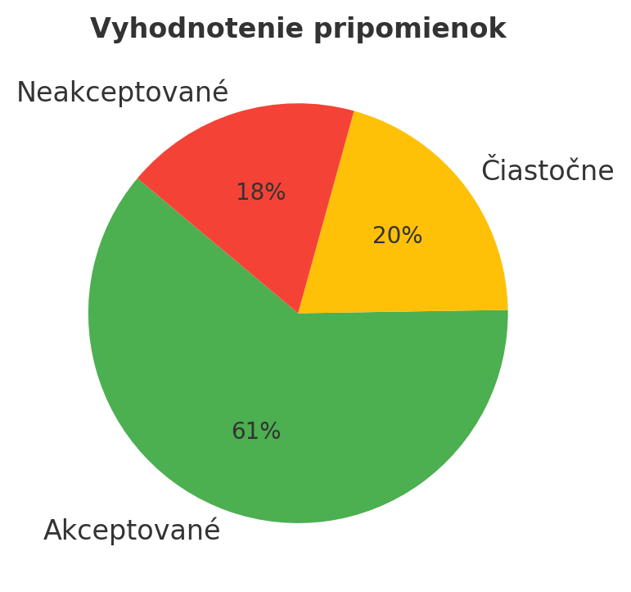
PRIMUS - podpora a rozvoj intelektu mládeže a
jej univerzálnych schopností
Vysporiadanie sa s pripomienkami:
Metodické ukotvenie: doplnenie vypracovania ucelenej metodiky práce s intelektovo nadanými žiakmi a mládežou vrátane stratégie rozvoja a programov inovačného vzdelávania.
Inštitucionálne zabezpečenie: úprava partnerskej štruktúry – vylúčenie CVTI a doplnenie VÚDPaP.
Cieľová skupina: precizovanie definície cieľovej skupiny a detailnejšie rozpracovanie východiskovej situácie.
Obsahová štruktúra projektu: doplnenie a spresnenie podaktivít.
Podpora škôl a regiónov: posilnenie prvkov metodickej a psychosociálnej podpory.
Systémová udržateľnosť: zvýraznenie väzieb na implementáciu metodík a stratégií, podporu spolupráce medzi školami, poradenskými zariadeniami a univerzitami s cieľom dlhodobej udržateľnosti výstupov.

Slide 48
PRIMUS - podpora a rozvoj intelektu mládeže a
jej univerzálnych schopností
Očakávané výsledky NP:
stratégia rozvoja detí a mládeže s intelektovým nadaním,
metodika práce s intelektovo nadanými deťmi a žiakmi ako ucelený a praktický dokument,
programy inovačného vzdelávania pre pedagogických a odborných zamestnancov,
posilnené kompetencie pedagogických a odborných zamestnancov pri identifikácii a práci s nadanými žiakmi,
metodická a psychosociálna podpora prostredníctvom siete ambasádorov a odborníkov,
systém mentoringu a prepojenia talentovanej mládeže na vysoké školy a výskumné inštitúcie,
podpora neformálneho vzdelávania a realizácia táborov,
edukačné aktivity a osveta verejnosti o práci s nadanými deťmi a žiakmi.
V rámci posudzovania budú uplatňované vylučujúce kritériá v súlade s platnou a účinnou Všeobecnou metodikou a kritériami použitými pre výber projektov bez uplatnenia vecných hodnotiacich a výberových kritérií.

Slide 49
PRIMUS - podpora a rozvoj intelektu mládeže a
jej univerzálnych schopností - SUMARIZÁCIA
Priorita P SK: 4P2 Kvalitné a inkluzívne vzdelávanie
Špecifický cieľ: ESO4.5 Zvýšenie kvality, inkluzívnosti a účinnosti systémov vzdelávania a odbornej prípravy a zvýšenie ich relevantnosti pre trh práce
Alokácia (COV): ): 9 994 486,83 EUR
Časový rámec trvania projektu: 42 mesiacov
Merateľné ukazovatele:
Počet škôl ovplyvnených intervenciou - 1700
Počet PZ a OZ ovplyvnených intervenciou (výstup 2 000, výsledok 1 700)
Počet žiakov ovplyvnených intervenciou (výstup 4 000, výsledok 3 500)

Slide 50
HLASOVANIE
Pred hlasovaním žiadame jednotlivých členov komisie o sebaidentifikovanie možného konfliktu záujmov k schvaľovanému národnému projektu.

Slide 51
Informácia o plánovanej revízií programu Slovensko

Slide 52
Cieľ politiky 4
Úpravy zamerané na skvalitnenie textácie akcií, vrátane štylizácie
Technické zlúčenie akcií prípadne odstránenie akcii v rámci špecifických cieľov
Spresnenie cieľových skupín
Realokácie finančných zdrojov - (aktuálne prebiehajú z dôvodu plánovania priorít Modernizovanej kohéznej politiky)
Úpravy súvisiace s finančnými zmenami: IÚI a finančné pôžičky (integrácia / ÚSVRK – MOaPS)
Zmeny v ukazovateľoch
Notes:
Zmenené hodnoty ukazovateľov boli upravené v súlade s aktuálnym nastavením implementovaných ako aj pripravovaných opatrení, ktoré v porovnaní s rokmi 2021 a 2022, počas ktorých boli pôvodne plánované, reflektovali na celopospoločenské dianie, či už vo forme zmien zamerania plánovaných opatrení alebo nárastu finančnej náročnosti spôsobenej infláciou.

Slide 53
Cieľ politiky 4P1 Adaptabilný a prístupný trh práce
Zodpovedný orgán MPSVR SR
EFRR zmeny:
RSO4.1
Zmena finančného nástroja zo záručného na úverový
Realokácia finančných prostriedkov v mechanizme IUI
ESF+ zmeny:
ESO4.1
Zlúčenie dvoch akcií do jednej spoločnej akcie
Rozšírenie cieľovej skupiny o kategórie „znevýhodnený uchádzač o zamestnanie“ a
„účastník projektov a programov“
Rozšírenie možných foriem poskytnutia podpory (DOP/NP)
Notes:
RSO4.1
Návrh spresnenia textácie reflektuje na aktualizáciu záverov ex ante hodnotenia pre využitie finančných nástrojov v programovom období 2021-2027 v Slovenskej republike pre oblasť sociálnej ekonomiky vo vzťahu k navrhovanému finančnému nástroju v bankovej oblasti, kde na základe spätnej väzby z trhu (trhové konzultácie) je v rámci bankových produktov aktuálne skôr preferovaný úverový nástroj pred nástrojom záručným.
Pôvodne mal byť bankový nástroj implementovaný vo forme záručného nástroja, nakoľko však došlo k zvýšeniu úrokových sadzieb na trhu, bolo potrebné, aj na základe spätnej väzby z trhu (trhové konzultácie), pristúpiť k úprave typu finančného nástroja zo záručného na úverový. Pri úverovom nástroji dostáva klient zväčša výhodnejšiu úrokovú sadzbu, nakoľko je úver priamo financovaný aj z verejných zdrojov, čo je v prípade podpory sociálnych podnikov smerodajné. Úverový finančný nástroj má však nižší pákový efekt v porovnaní so záručným, čo si vyžiadalo zvýšenie alokácie na tento finančný nástroj, na úrok upustenia od implementácie ďalšieho finančného nástroja (kapitálový nástroj na podporu sociálnych podnikov). Zároveň sa zohľadnila aj vyššia investičná náročnosť, ako bola pôvodne predpokladaná.
V nadväznosti na realokáciu všetkých pôvodne pridelených finančných prostriedkov v mechanizme IUI v kategórii VRR mimo ŠC RSO4.1 (schválené MV 18.3.2025), sa požaduje aj odstránenie prislúchajúcich MU k alokácii, ktorá bola na návrh územných partnerov presunutá na iné opatrenia.
ESO4.1
Akcia zabezpečovanie služieb podporovaného zamestnávania je zlúčená s akciou „zabezpečovanie individualizovaného a komplexného prístupu k znevýhodneným uchádzačom o zamestnanie alebo neaktívnym osobám so zameraním na poradenské činnosti a asistenciu pri identifikácii vhodných podporných nástrojov“, nakoľko sú obe akcie zamerané na rovnané aktivity – ide o duplicitu.
Cieľové skupiny v ŠC ESO 4.1 sú upravené na základe novelizácií zákona č. 5/2004 Z. Z. o službách zamestnanosti a o zmene a doplnení niektorých zákonov.

Slide 54
Cieľ politiky 4P2 Kvalitné a inkluzívne vzdelávanie
Zodpovedný orgán MŠVVM SR, MIRRI SR, ÚV SR
EFRR zmeny:
RSO4.2
Zvýšená alokácia na podporu MRK o 3 300 000 EUR
ESF+ zmeny:
ESO4.6
Vypustenie akcie „podpora programov druhej šance vrátane odstraňovania bariér v prístupe k druhošancovému vzdelávaniu“
Vypustenie cieľovej skupiny „osoby zapojené do druhošancového vzdelávania“
Notes:
RSO4.2
Navýšenie alokácie na podporu aktivít MRK o 3 300 000 eur z dôvodu presunu alokácie vyčlenenej pre ÚV SR zo 4P5, špecifického cieľa RSO4.3.
Táto zmena programu súvisí s nevyužitou finančnou alokáciou ÚV SR v rámci priority 4P5, RSO4.3, v rámci ktorej bolo pôvodne plánované dobudovanie komunitných centier a zlepšenie ich vybavenosti pre Poskytovateľa ÚV SR. Z dôvodu obmedzenia možného duplicitného financovania sa táto podpora v rámci 4P5 počas realizácie programu presunula výhradne do gescie MPSVaR. Časť z takto uvoľnených finančných prostriedkov plánuje ÚV SR efektívnejšie využiť v rámci 4P2 a to na pokrytie predložených projektov pre typ akcie podpora desegregácie výchovy a vzdelávania. V rámci vyhlásenej výzvy PSK-UV-010-2024-DV-EFRR zameranej na budovanie infraštruktúry základných škôl za účelom kvalitného a dostupného vzdelávania pre žiakov z MRK poskytovateľ aktuálne eviduje predložené žiadosti o poskytnutie NFP prevyšujúce pôvodnú alokáciu výzvy o cca 4,5 mil. eur.
ESO4.6
Návrh na vypustenie typu akcie a jeho popisu z dôvodu, že aktivity 4P2 primárne smerujú k podpore formálneho vzdelávania a zameriavajú sa na cieľovú skupinu školopovinných žiakov základných a stredných škôl, ktorí si plnia povinnú školskú dochádzku v súlade s § 19 ods. 1 až ods. 5 školského zákona. Aktivity na podporu druhošancového vzdelávania sú podporované v rámci 4P4 Záruky pre mladých, ako aj v rámci 4P3 ŠC ESO4.7 v súlade so Stratégiou celoživotného vzdelávania a poradenstva na roky 2021 – 2030.
Návrh na vypustenie cieľovej skupiny z dôvodu, že aktivity 4P2 primárne smerujú k podpore formálneho vzdelávania a zameriavajú sa na cieľovú skupinu školopovinných žiakov základných a stredných škôl, ktorí si plnia povinnú školskú dochádzku v súlade s § 19 ods. 1 až ods. 5 školského zákona. Aktivity na podporu druhošancového vzdelávania sú podporované v rámci 4P4 Záruky pre mladých, ako aj v rámci 4P3 ŠC ESO4.7 v súlade so Stratégiou celoživotného vzdelávania a poradenstva na roky 2021 – 2030.

Slide 55
Cieľ politiky 4P3 Zručnosti pre lepšiu adaptabilitu a inklúziu
Zodpovedný orgán MPSVR SR, MŠVVM SR
EFRR zmeny:
Bez zmien
ESF+ zmeny:
ESO4.7
Terminologická zmena z mikrocertifikátov na mikroosvedčenia vykonaná v súlade so zákonom 292/2024 Z. z. o vzdelávaní dospelých
Podpora nadpodnikových vzdelávacích centier nebude z tohto špecifického cieľa realizovaná z dôvodu jej presunu do 1P3. Platforma strategických technológií pre Európu (STEP), RSO1.6
Rozšírenie cieľovej skupiny o „účastníkov aktivít vzdelávania a poradenstva dospelých“
Notes:
ESO4.7
Prostredníctvom doplnenia ďalšej samostatnej hlavnej cieľovej skupiny (účastníkov aktivít vzdelávania a poradenstva dospelých) sa uľahčí žiadateľom realizujúcim intervencie v oblasti podpory vzdelávania a poradenstva dospelých pre široké spektrum cieľových skupín (najmä vo vzťahu k národným projektom systémového charakteru) výber cieľovej skupiny, t. j. nebude nutné uvádzať všetky podporené cieľové skupiny individuálne, ale bude postačovať využiť možnosť ich definovania v širšom kontexte podpory (ako napr. pri národnom projekte Systém individuálnych vzdelávacích účtov – časť II: Podpora zručností formou individuálnych vzdelávacích účtov (POZIVU).

Slide 56
Cieľ politiky 4P4 Záruka pre mladých
Zodpovedný orgán MPSVR SR, MŠVVM SR
ESF+ zmeny:
ESO4.1
Doplnená nová akcia na zabezpečenie poskytovania finančných príspevkov registrovaným integračným sociálnym podnikom za účelom podpory ohrozených a znevýhodnených osôb pri nadobúdaní a udržaní pracovných návykov
Doplnenie cieľovej skupiny v súlade s novou akciou: „zamestnanec integračného sociálneho podniku vo veku do 30 rokov“

Slide 57
Cieľ politiky 4P5 Aktívne začlenenie a dostupné služby
Zodpovedný orgán MPSVR SR, ÚV SR, MZ SR, MIRRI SR
EFRR zmeny:
RSO4.3
Zmeny v implementácii finančných nástrojov reflektujú pripravovanú zmenu zmluvy o financovaní uzatvorenej medzi RO PS (v zastúpení MPSVR SR), SIH a NDF III, kde alokácia tohto ŠC bude okrem priamej kapitálovej investície do dostupného bývania využitá aj na financovanie úverového nástroja zameraného na svojpomocnú výstavbu obydlí
Presun alokácie 4P4 (RSO4.3) do 4P2 (RSO4.2)
RSO4.5
Doplnená nová akcia „modernizácia komunitnej psychiatrickej starostlivosti poskytujúca dlhodobú starostlivosť“
Rozšírenie akcie zameranej na podporu modernizácie materiálno-technického zabezpečenia o „mobilné služby prvotného posúdenia laickou verejnosťou“
Notes:
RSO4.3
Presun do 4P2 – budovanie infraštruktúry základných škôl za účelom kvalitného a dostupného vzdelávania pre žiakov z MRK.
Cieľom komunitnej starostlivosti o duševné zdravie je zlepšiť funkčnosť pacienta s duševnou poruchou, začleniť ho do aktívneho života v jeho prirodzenom prostredí, a tak pozitívne ovplyvniť priebeh a zlepšiť prognózu ochorenia, prepojením a poskytovaním sociálnych služieb. Zariadenia komunitnej starostlivosti o duševné zdravie budú poskytovať starostlivosť v moderných, zrekonštruovaných a materiálno-technicky zabezpečených zdravotníckych zariadeniach ambulantnej zdravotnej starostlivosti v odbore psychiatria, detská psychiatria, klinická psychológia, liečebná pedagogika a klinická logopédia, a to najmä prostredníctvom stacionárov a mobilných tímov, ktoré budú poskytovať predovšetkým služby psychiatrickej a psychosociálnej rehabilitácie, psychoterapie a sociálne služby.
RSO4.5
Podpora bude zameraná na Self-triáž (digitálna triáž) pre pacientov, najmä v kontexte dostupnosti, prístupu k zdravotnej starostlivosti a optimalizácie zdravotných systémov. Digitálne technológie majú potenciál predstavovať efektívny nástroj na manažment dopytu po zdravotnej starostlivosti, čo je v kontexte preťažených zdravotných systémov mimoriadne žiadúce.

Slide 58
Cieľ politiky 4P5 Aktívne začlenenie a dostupné služby
Zodpovedný orgán MPSVR SR, ÚV SR, MZ SR, MIRRI SR
ESF+ zmeny:
ESO4.8
Vypustená akcia „poradenské, mediačné a preventívne činnosti zamerané na podporu stability a funkčnosti rodín v záujme zdravého vývinu detí“
Vypustená akcia „zriadenie a prevádzkovanie domov komplexnej pomoci deťom ohrozeným násilím“
ESO4.9
Päť akcií zameraných na integráciu štátnych príslušníkov tretích krajín plánovaných cez podporu DOP bolo zlúčených do NP realizovaného cez jednu akciu z P SK a to „Individualizovaná pomoc osobám, ktorým bol udelený azyl alebo poskytnutá doplnková ochrana, a to aj formou finančných príspevkov“. Vzhľadom k uvedenému bol popis akcie „Individualizovaná pomoc...“ sprecizovaný
Zlúčenie vytvára stále priestor pre podporu pôvodné plánovaných tém v oblasti integrácie efektívnejšie pod jedným typom akcie
Notes:
ESO4.8
Akcia vypustená nakoľko „komplexné riešenia individuálnej a multidisciplinárnej pomoci deťom s rizikovým alebo neštandardným vývinom a komplexnými potrebami“ svojim obsahom a realizovanými intervenciami ako napr. poradenské, mediačné a preventívne činnosti, rozvoj a zlepšenie dostupnosti služby včasnej intervencie pokrýva komplexne tieto činnosti v oblasti služby včasnej intervencie.
Domovy komplexnej pomoci budú z fondu EFRR zrealizované až ku koncu programového obdobia. Akcia (navrhnutá na zrušenie) je priamo naviazaná na tieto projekty. Z uvedeného dôvodu navrhujeme akciu zrušiť.
ESO4.9
Národný projekt bol realizovaný jednou akciou z P SK, a to „Individualizovaná pomoc osobám, ktorým bol udelený azyl alebo poskytnutá doplnková ochrana, a to aj formou finančných príspevkov“, v rámci ktorého boli formou finančného príspevku podporované samosprávy a mimovládne organizácie, ktorých zamestnanci realizovali aktivity zamerané na dlhodobú integráciu štátnych príslušníkov tretích krajín. Podpora smerovala aj k vysokokvalifikovaným osobám s cieľom zabezpečenia poradenských služieb pri integrácii na trh práce a preklenutí ich jazykových a sociálno- kultúrnych bariér.
Medzi tieto aktivity patrili činnosti, ktoré svojou náplňou zahŕňali popis jednotlivých akcií P SK, ktoré navrhujeme z tohto špecifického cieľa vypustiť. Predmetom podpory z už realizovaného národného projektu boli nasledovné činnosti:
poskytovanie všeobecných informácií a poradenstva, najmä v oblastiach týkajúcich sa zamestnávania, vzdelávania, zdravotnej starostlivosti, bývania, sociálneho zabezpečenia, či uplatňovania právnych nárokov vo všeobecnosti,
zabezpečovanie aktivít a programov vytváraných za účelom zvýšenia účinnosti podpory integrácie, najmä v oblastiach týkajúcich sa zamestnávania, vzdelávania, zdravotnej starostlivosti (vrátane psychologickej a sociálnej podpory), bývania, sociálneho zabezpečenia, kultúry, športu, či uplatňovania právnych nárokov vo všeobecnosti,
aktivity a programy na komunitnej úrovni a komunitné organizovanie,
informačné a osvetové aktivity smerom k širokej verejnosti,
zabezpečovanie inštruktáže a podporných, metodických a koordinačných činností.
V rámci národného projektu sa realizovala aj aktivita zameraná na prenos informácií a vstupov z prostredia mimovládnych a medzinárodných organizácií do procesov tvorby a implementácie migračnej a integračnej politiky SR. Jej realizáciou sa posilní dlhodobá sociálno ekonomická integrácia osôb cieľovej skupiny do spoločnosti a prispeje k zlepšeniu kvality života v komunite.

Slide 59
Cieľ politiky 4P5 Aktívne začlenenie a dostupné služby
Zodpovedný orgán MPSVR SR, ÚV SR, MZ SR, MIRRI SR
ESF+ zmeny:
ESO4.11
Štyri akcie z oblasti SPODaSK zlúčené do NP „Rozvoj výkonu opatrení sociálnoprávnej ochrany detí a sociálnej kurately II“
Precizovanie textu akcie „podpora ďalšieho vzdelávania zdravotníckych pracovníkov“
Doplnenie cieľovej skupiny o „občanov“
ESO4.12
Doplnená nová akcia „vytvorenie dostupnej a funkčnej siete podpory pre osoby bez domova a osoby ohrozené stratou bývania”
Doplnenie cieľovej skupiny o osoby bez prístrešia (bez domova) alebo ohrozené stratou bývania
Notes:
ESO4.11
Aktivity implementované prostredníctvom NP Rozvoj výkonu opatrení sociálnoprávnej ochrany detí a sociálnej kurately II zabezpečujú naplnenie všetkých šiestich akcií uvedených v pôvodnom texte PSK, s prioritou predchádzania umiestnenia detí do náhradnej starostlivosti. Prostredníctvom činností zamestnancov vykonávajúcich opatrenia SPODaSK na úradoch PSVR, v CDR alebo ambulantnou a terénnou formou je okrem iného zabezpečené aj skvalitňovanie podmienok výkonu náhradnej starostlivosti a zvyšovanie záujmu o túto formu starostlivosti. Odborná práca s cieľovou skupinou ako aj rodinami a náhradnými rodinami zároveň umožňuje participáciu detí a mladých dospelých a napomáha ich integrácii v CDR, zahŕňajúc zdravotne znevýhodnené deti. Obsahovo NP RVO SPODaSK II preto napĺňa všetky akcie uvedené v pôvodnom znení PSK, čo umožňuje zoskupenie všetkých šiestich akcií do dvoch, zameraných na skvalitňovanie metód práce s dieťaťom a vytvárania funkčnej siete pomoci deťom, rodičom a náhradným rodinám. Nie je preto potrebné, aby bolo v PSK ponechaných všetkých šesť akcií.
Precizovanie názvu intervencie. Zabezpečenie implementácie komunitnej psychiatrickej starostlivosti v praxi je možné len prostredníctvom dostatočného počtu odborne vzdelaných zdravotníckych pracovníkov a iných pracovníkov pracujúcich v zdravotníctve. Na základe požiadavky praxe je potrebné zvýšiť najmä počet lekárov a sestier pracujúcich v odbore psychiatria a detská psychiatria a v rámci zvýšenia odborných zručností a kvalifikovaných vedomostí je potrebné sústrediť sa na postgraduálne vzdelávanie pracovníkov v uvedených odboroch v súlade s najnovšími medicínskymi poznatkami.
Podpora sústavného vzdelávania zdravotníckych pracovníkov prostredníctvom vybudovania simulačných centier. Simulácia umožní zdravotníckym pracovníkom / študentom praktizovať a demonštrovať zručnosti v bezpečnom a kontrolovanom prostredí, a to ich pripraví na výzvy, ktorým budú čeliť v reálnej praxi. Simulačné centrá predstavujú dôležitý nástroj pre nácvik techník komunikácie s pacientom s ohľadom na špecifické komunikačné potreby komunikačného partnera.
ESO4.12
Bezdomovstvo a vylúčenie z bývania sú spoločenským problémom, ktorý negatívne ovplyvňuje jednotlivcov, skupiny osôb ako aj celú spoločnosť. Z uvedeného dôvodu je dôležité vytvorenie dostupnej a funkčnej siete, ktorá kombinuje prevenciu, sociálne poradenstvo, poskytovanie podporných služieb, hľadanie dostupného bývania, atď.

Slide 60
Cieľ politiky 4P6 Aktívne začlenenie rómskych komunít
Zodpovedný orgán ÚV SR
EFFR zmeny:
RSO4.3
Vypustená aktivita „svojpomocná výstavba obydlí a iné zlepšené formy bývania“
Doplnená nová akcia „podpora občianskej vybavenosti na realizáciu inkluzívnych rozvojových aktivít“
ESF+ zmeny:
ESO4.10
Rozšírenie obsahu akcie „aktivizácia rómskych dievčat a žien k ich vyššej účasti vo vzdelávaní, na trhu práce, ako aj v programoch zameraných na lepšie podmienky ich bývania a zdravia“ a ich inklúziu do spoločnosti
Rozšírenie popisu akcie „podpora vzájomného učenia, desegregácie a súdržnosti (opatrenia proti rómskemu rasizmu)“ o výkon misijno-pastoračnej práce pre zabezpečovanie integrálneho osobnostného rozvoja MRK
Doplnená nová akcia „podpora aktivít v oblasti bývania a ochrany zdravia“
Cieľová skupina doplnená o „zdravotne znevýhodnené osoby z MRK.” z dôvodu zosúladenia s ostatnými časťami dokumentu a v nadväznosti na podporené aktivity a vyhlásené výzvy
Notes:
RSO4.3
Odstránenie typu akcie svojpomocného bývania z 4P6 RSO 4.3 z dôvodu, že budú podporené iba sprievodné mäkké aktivity zamerané na podporu svojpomocného bývania v rámci ESO4.10.
V rámci typu akcie „rekonštrukcia a výstavba vyhovujúcich foriem bývania pre sociálne odkázané skupiny obyvateľstva s dôrazom na MRK“ bol pôvodný text bližšie popisujúci stav z minulosti v rámci podporených aktivít zameraných na svojpomocnú výstavbu domov a bytov z dôvodu nerelevantnosti pre tento typ akcie presunutý do akcie svojpomocného bývania v rámci ESO 4.10. Zároveň bol odstránený text nahradený detailnejším popisom typu akcie za účelom presnejšieho zadefinovania podporených aktivít a odstránenia pochybností o rozsahu podpory. Skúsenosti z posledného obdobia jasne naznačujú potrebu ochrany zdravia, majetku a bezpečnosti v osídleniach MRK (napr. požiare v obciach Spišský Štiavnik a Veľký Šariš).
Doplnenie nového typu akcie „podpora občianskej vybavenosti na realizáciu inkluzívnych rozvojových aktivít“ z dôvodu zabezpečenia komplexnej podpory priestorov pre inkluzívne aktivity. Uvedená aktivita si vyžaduje dodatočné pridelenie finančných prostriedkov v rámci revízie PSK (na kód intervencie 154).
ESO4.10
Zmeny boli vykonané z dôvodu presnejšieho zadefinovania podporených aktivít a typov akcie za účelom jednoznačnosti a odstránenia pochybností o rozsahu podpory.
V rámci popisu typu akcie „aktivizácia rómskych dievčat a žien k ich vyššej účasti vo vzdelávaní, na trhu práce, ako aj v programoch zameraných na lepšie podmienky ich bývania a zdravia“ bolo doplnené upresnenie podporenej aktivity zameranej na inklúziu rómskych žien do spoločnosti po výkone trestu.
V rámci popisu typu akcie „podpora vzájomného učenia, desegregácie a súdržnosti (opatrenia proti rómskemu rasizmu)“ bol doplnený konkrétnejší spôsob realizácie aktivity prostredníctvom výkonu misijno-pastoračnej práce pre zabezpečovanie integrálneho osobnostného rozvoja MRK v súlade s vyhlásenou výzvou.
Doplnený nový typ akcie s popisom podporených aktivít s názvom „podpora asistencie v oblasti bývania a ochrany zdravia“, ktorý súvisí:
- s presunom aktivít zo ŠC RSO4.3 - dôvodom presunu aktivít je, že pri výstavbe vlastného bývania pre obyvateľov MRK, ako aj pri sprostredkovaní nájomného bývania budú podporené iba sprievodné mäkké aktivity z fondu ESF+
- s doplnením novej intervencie zameranej na služby pre zabezpečenie bezpečnosti a ochrany zdravia obyvateľov v sídlach s prítomnosťou MRK (napr. problém so šírením besnoty a iných chorôb u psov, ich útoky na obyvateľov).

Slide 61
Cieľ politiky 4P7 Sociálne inovácie a experimenty
Zodpovedný orgán MPSVR SR, MŠVVM SR
EFRR zmeny:
V priorite sa nenachádza podpora z EFRR
ESF+ zmeny:
ESO4.8
Presun akcie „cezhraničná pracovná a vzdelávacia mobilita pre mladých ľudí v situácii NEET“ z 4P7 Sociálne inovácie a experimenty (ESO4.8) do 4P4 Záruka pre mladých (ESO4.12)

Slide 62
Cieľ politiky 4P8 Potravinová a materiálna deprivácia
Zodpovedný orgán MPSVR SR
EFRR zmeny:
V priorite sa nenachádza podpora z EFRR
ESF+ zmeny:
Bez zmien

Slide 63
Rôzne a záver

Slide 64
Informácia o pracovnej skupine k integrácii ŠPTK
Zriadenie PS:
v priebehu mesiacov júl/august prebehla diskusia so zástupcami zainteresovaných strán
zameranie na nadrezortnú problematiku integrácie
reakcia na odporúčania NKÚ
Výzva na nominácie členov pracovnej skupiny
uzávierka v októbri 2025
prizvanie expertov k jednotlivým témam
1. zasadnutie v mesiaci november 2025 so zameraním na:
strategické dokumenty pre oblasť integrácie
úlohy jednotlivých rezortov
presah na projektové riešenia
vyhodnotenie účinnosti nástrojov

Slide 65

New MFF 2028-2034
Lukáš Pachta, European Commission, DG EMPL

Slide 66
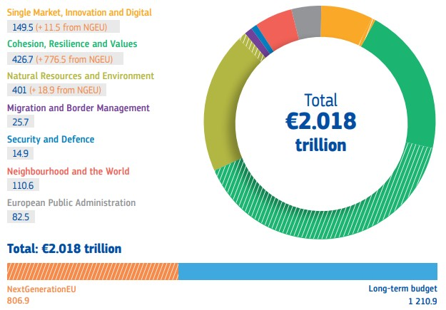
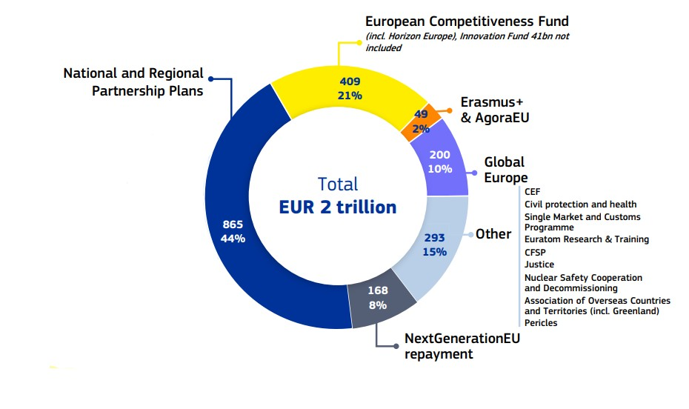
2021-2027 EU budget + NGEU
Proposed 2028-2034 EU budget – 16/7/2025

Slide 67
Allocations for selected MS (EUR bn)
    Total envelop is 1.28 % of the EU GDP
    Poland: 123.3
    Czechia: 29.4
    Slovakia: 19.6
    France: 90.1
    the Netherlands: 8.5
    Belgium: 8.8
    Luxembourg: 0.6
*But to know exactly how much ESF per MS, we need to exclude from the MS allocations the direct payments under CAP and the SCF

Slide 68
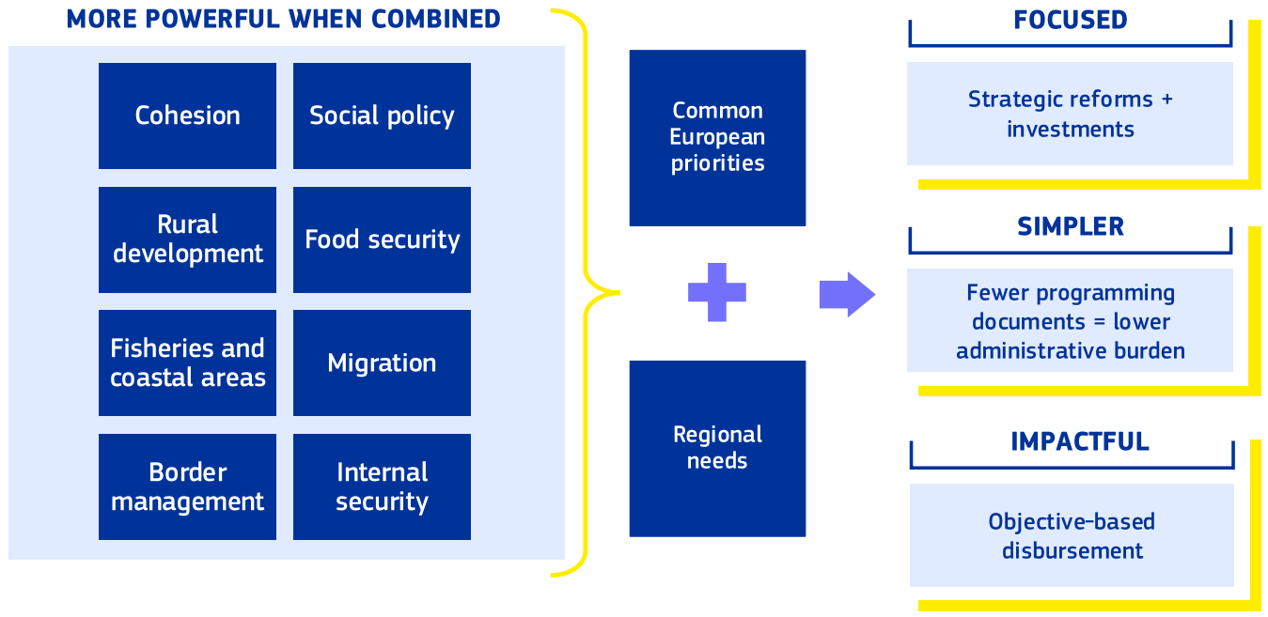
National and Regional Partnership Plans = 783 bn
218 bn for less dev. regions
14% / ~100 bn
296 bn for CAP & fish
34 bn for Home

Slide 69
General and specific objectives for the ESF
ESF: seperate legal basis but anchored in NRPP + Performance Regulation
A strong link with the EPSR, the European Semester and the Employment Guidelines
General objective: quality employment, education and skills and social inclusion and a socially fair transition towards climate neutrality (soft JTF + SCF).
Specific objectives:
  access to services and associated infrastructure, incl. healthcare, child and LTC services
  equal opportunities for all, strong social safety nets, social inclusion and fighting poverty and homelessness, and social infrastructure
  labour supply by education and lifelong learning
  employment, access to labour market, fair/ quality working conditions and labour mobility;
  demographic change, incl. labour shortages and disparities between generations and regions
  addressing the social impacts of… [ETS2] (i.e. SCF)

Slide 70
2021-2027 | 2028-2034
A Partnership Agreement (strategic) per MS national/regional programmes (operational) | A single document per MS (the NRPP) national/regional chapters
COM pays MS for spending on eligible expenditure (If the enabling conditions are fufilled) | COM pays for achieved milestones and targets (no enabling conditions, but reforms and horizontal principles + RoL)
ESF+ with its allocation of EUR 95 bn ESF+ for investment projects ESF+ for soft projects, ERDF for hard infrastructure | ESF = at least 14% of the total NRRP envelope at the EU level ~ EUR 100 bn ESF supports investments projects, reforms and capacity building ESF can support both soft and hard investments, ERDF too can support hard investments
A menu of specific objectives for MS to choose | All specific objectives must be supported
Thematic concentration for the ESF+: at least 25% to promote social inclusion at least 3% for material deprivation some MS at least 12.5% to youth unemployment some MS at least 5% to child poverty | An ESF amount negotiated with each MS on: social inclusion, material deprivation, child poverty/Child Guarantee, youth unemployment/Youth Guarantee
Social Climate Fund is separate from cohesion | Social Climate Fund may be part of NRRP

Slide 71

Timeline
The process has just started. The decision on the future MFF and revenue system will be discussed by Member States in the Council, acting by unanimity, with the consent of the European Parliament for the MFF, and where relevant – ratification by national parliaments for the revenue.
By the end of 2026??
In full respect of the partnership principle and multilevel governance, Member States should start preparing the NRP Plans in 2027 with a view of their submission to the Commission between June 2027 and February 2028.

Slide 72
EU Anti-Poverty Strategy
Consultation

Slide 73
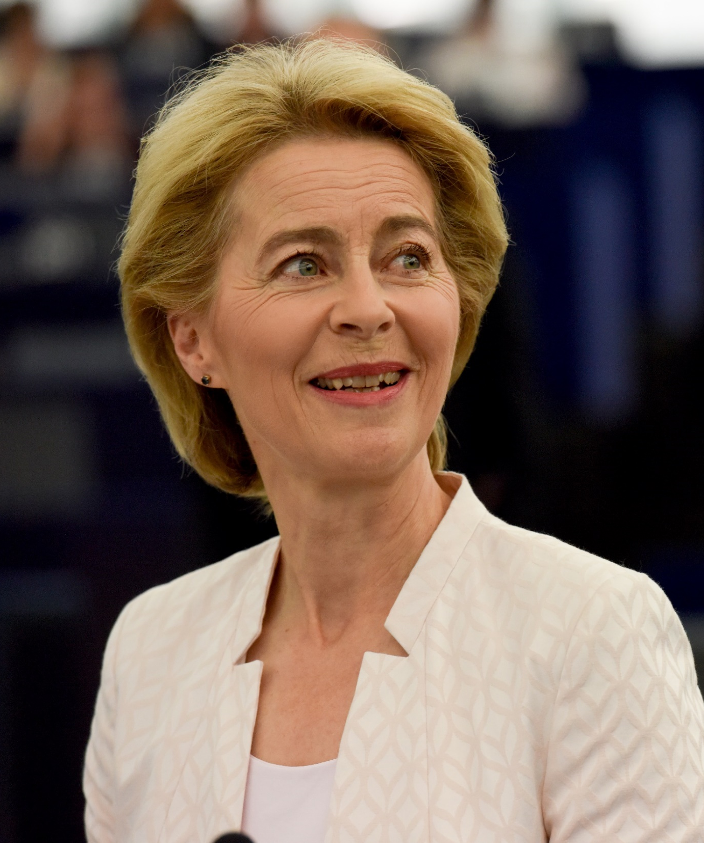
The first-ever EU Anti-poverty Strategy was announced in the 2024-2029 Political Guidelines with the aim ‘to help people to get access to the essential protection and services they need, along with addressing the root causes of poverty’

Slide 74
Public consultation and timeline
National and local stakeholders will be key to turn the Strategy into a success. A public consultation is now launched to collect your views, and that of all interested parties, including persons experciencing poverty, and to ensure the Strategy is fit for purpose
July 2024
Strategy announced
1st quarter 2026 (tbc)
Adoption of the Strategy by the Commission
The three months window is now open
Implementation
25 July 2025
Launch of the open public consultation
24 October 2025
End of the open public consultation
Help shape the EU’s first Anti-Poverty Strategy by sharing your views on the matter while replying to a call for evidence and a questionnaire, available throught the link below
https://ec.europa.eu/info/law/better-regulation/have-your-say/initiatives/14683-EU-Anti-Poverty-Strategy_en

Slide 75
Thank you in advance for your input
© European Union 2025
Unless otherwise noted the reuse of this presentation is authorised under the CC BY 4.0 license. For any use or reproduction of elements that are not owned by the EU, permission may need to be sought directly from the respective right holders

Slide 76
Ďakujeme
za účasť na rokovaní Komisie.

